Slide 1
আজকের ক্লাসে তোমাদের
স্বাগতম

Slide 2
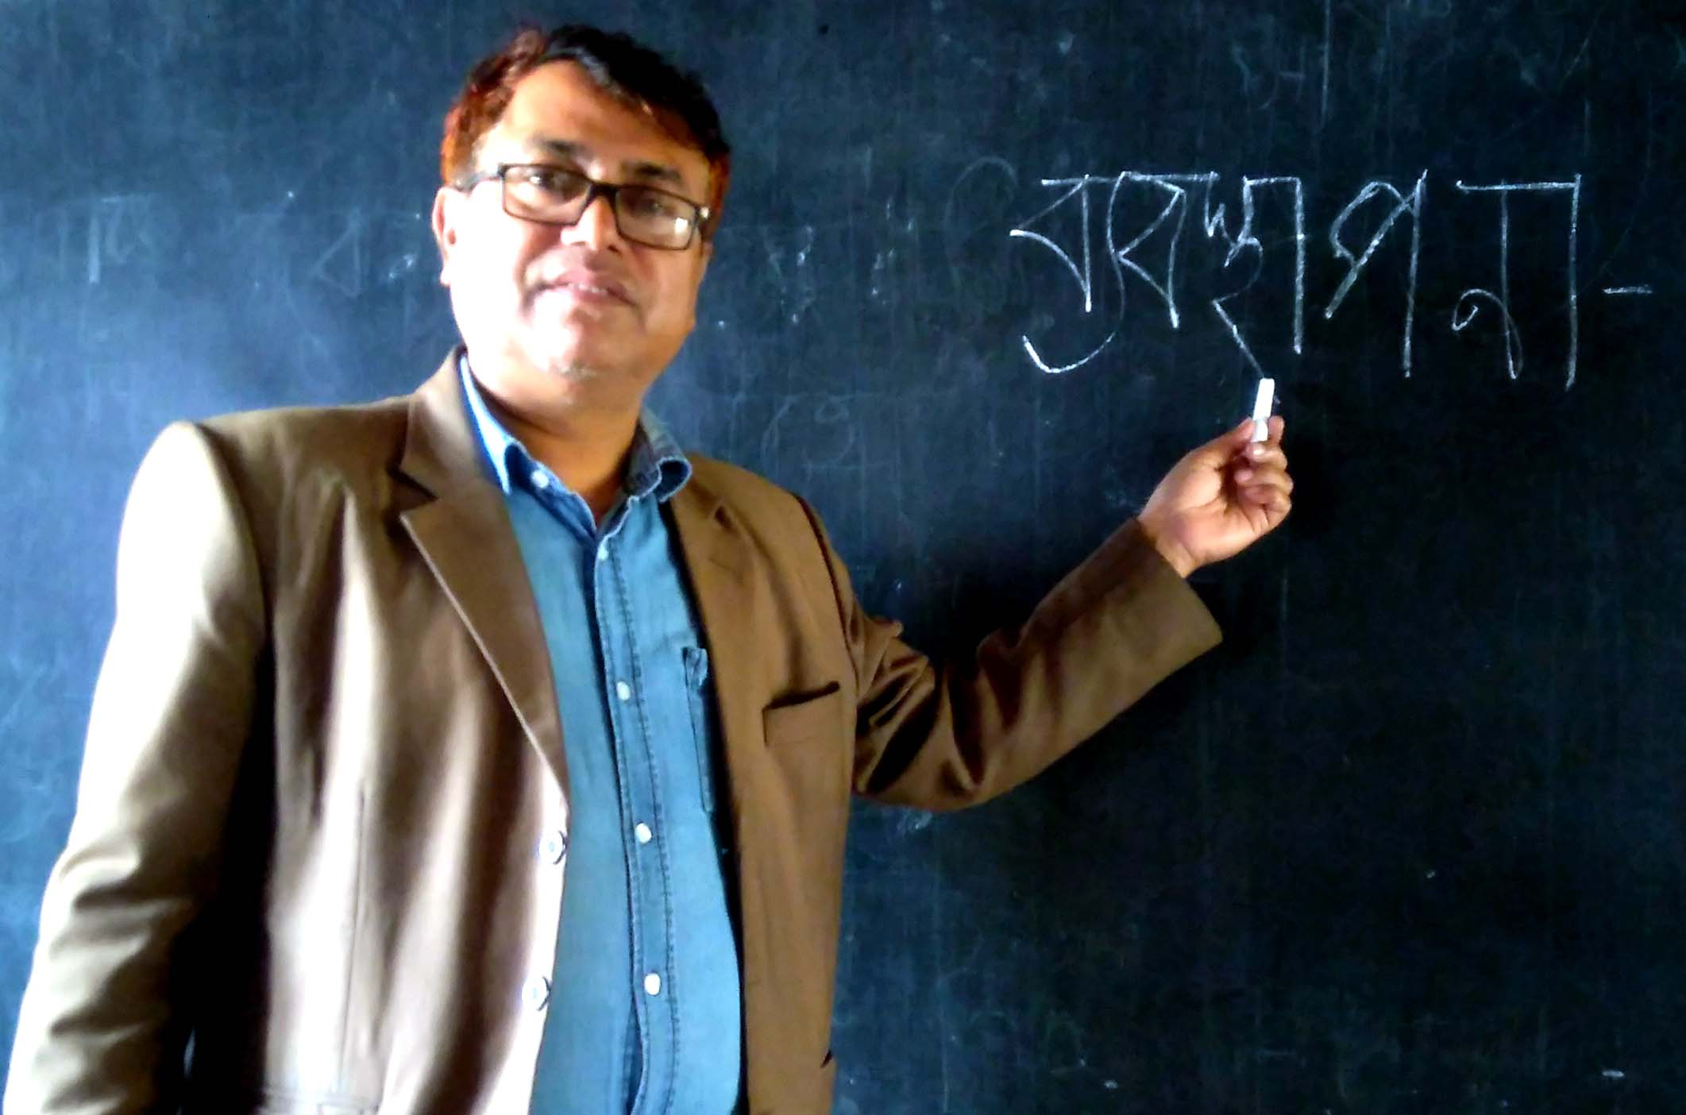
শিক্ষক পরিচিতি
মোঃ তোফায়েল হোসেন
প্রভাষক, ব্যবস্থাপনা
সান্তাহার টেকনিক্যাল এন্ড বিজনেস ম্যানেজমেন্ট কলেজ
Email:- litonnenews70@gmail.com

Slide 3
ছবি টি মনোযোগ সহকারে দেখ-
Managerial Work

Slide 4
Managerial Work

Slide 5
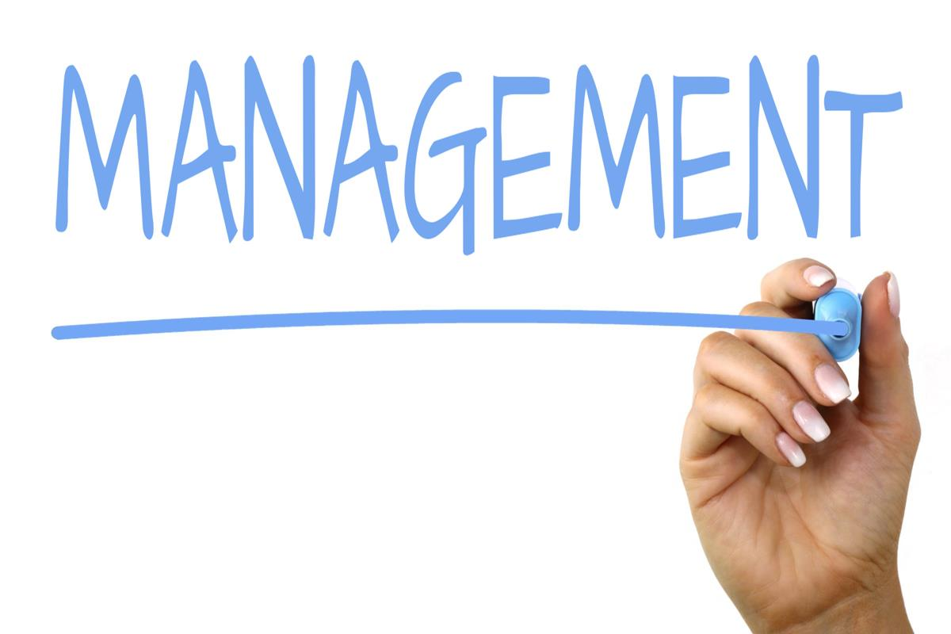
আজকের পাঠঃ ব্যবস্থাপনার মৌলিক ধারনা

Slide 6
শিখনফল
এ পাঠ শেষে শিক্ষার্থীরা…
১। ব্যবস্থাপনা কি তা বলতে পারবে
২। ব্যবস্থাপনার বৈশিষ্ট্য বর্ণনা করতে পারবে
৩। ব্যবস্থাপনার কার্যাবলি ব্যাখ্যা করতে পারবে

Slide 7
ব্যবস্থাপনা
নিয়ন্ত্রণ
সংগঠিতকরণ
পূর্বানুমান ও পরিকল্পনা
সমন্বয়সাধন
নির্দেশনা
হেনরি ফেওল - এর মতে

Slide 8
ব্যবস্থাপনার ধারনা
ব্যবস্থাপনা কতকগুলো কার্যপ্রক্রিয়ার সমষ্টি। নির্ধারিত লক্ষ্য অর্জনে এটি বিভিন্ন মানবীয় ও অমানবীয় উপাদান সমন্বিত করে। সফলতার সাথে প্রাতিষ্টানিক লক্ষ্য অর্জনে এটি পরিকল্পনা প্রনয়ন ও বাস্তবায়ন করে। মূলত প্রতিষ্টান পরিচালনায় প্রয়োজনীয় 6M বা Men, Machine, Materials, Money, Market, Method প্রভৃতি উপকরনের সঠিক ব্যবহারের মাধ্যমে লক্ষ্য অর্জন করাই হলো ব্যবস্থাপনা। পরিবারিক, সামাজিক তথা রাষ্ট্রীয় পর্যায়ে উন্নতি নিশ্চিত করতে সঠিক ব্যবস্থাপনার বিকল্প নেই। দক্ষ ব্যবস্থাপনা নিশ্চিত করতে না পারলে উন্নতি অসম্ভব।

Slide 9
ব্যবস্থাপনার ত্রিভূজ আকৃতির স্তরবিন্যাস
নিম্ন পর্যায়ের ব্যবস্থাপনা
উচ্চ পর্যায়ের ব্যবস্থাপনা
মধ্যম পর্যায়ের ব্যবস্থাপনা

Slide 10
ব্যবস্থাপনার বৈশিষ্ট্য
নিয়ন্ত্রণ
সমন্বয়সাধন
প্রেষণা
নির্দেশনা
কর্মীসংস্থান
কতকগুলো কাজের ধারাবাহিক প্রক্রিয়া
সংগঠন
পরিকল্পনা

Slide 11
পরিকল্পনা
নিয়ন্ত্রণ
সংগঠন
ব্যবস্থাপনার কার্যাবলি/ব্যবস্থাপনা চক্র
সমন্বয়সাধন
কর্মীসংস্থান
প্রেষণাদান
নির্দেশনাদান

Slide 12
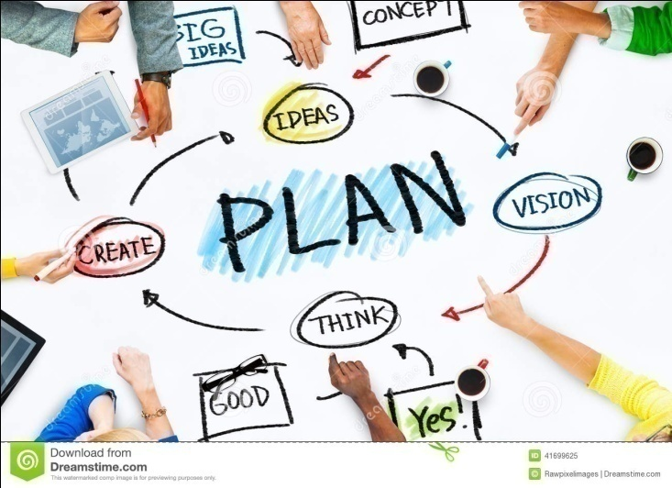
পরিকল্পনা
পরিকল্পনা
কী
কোথায়
কে
কীভাবে
কেন
কখন

Slide 13
সংগঠন
কর্মীদের মধ্যে দায়িত্ব ও ক্ষমতা বণ্টন এবং আন্তঃসম্পর্ক তৈরির কার্যাবলি

Slide 14
কর্মীসংস্থান
কর্মী সংগ্রহ
কর্মী নির্বাচন
কর্মী নিয়োগ
প্রশিক্ষণ

Slide 15
পদোন্নতি
বদলি
ছাঁটাই

Slide 16
নির্দেশনা
কোন কাজ কখন, কীভাবে সম্পন্ন করতে হবে তার নির্দেশনা প্রদান

Slide 17
প্রেষণাদান
কর্মীকে কাজের প্রতি আগ্রহী ও উৎসাহী করার প্রক্রিয়া

Slide 18
সমন্বয় সাধন
সংগঠনের কর্মী, বিভিন্ন বিভাগ ও উপবিভাগের মধ্যে কার্যকর যোগাযোগ স্থাপন

Slide 19
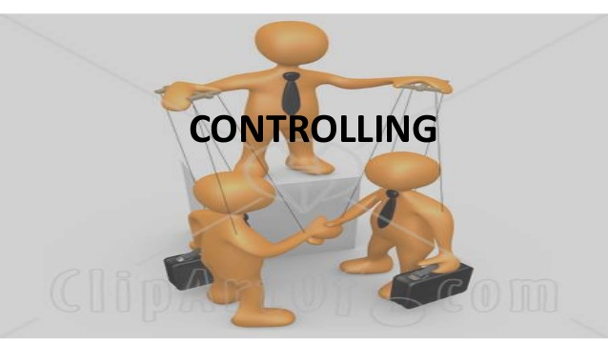
নিয়ন্ত্রণ
যাবতীয় কার্যাবলি সম্পাদিত হচ্ছে কিনা তা তদারকি করা, ত্রুটি-বিচ্যুতি নির্ণয় করা এবং প্রয়োজনে সংশোধনমূলক ব্যবস্থা গ্রহণ করার সার্বিক প্রক্রিয়া

Slide 20
দলগত কাজ
কী উপায়ে ব্যবস্থাপনা কার্যাবলি পরিচালনা করলে প্রতিষ্ঠানের সফলতা অর্জন করা সম্ভব? ব্যাখ্যা কর।

Slide 21
মূল্যায়ন
১। ব্যবস্থাপনা কী?
2। ব্যবস্থাপনার কাজ কী কী?
3। পরিকল্পনা কী?
4। কর্মীসংস্থানের মধ্যে কোন কোন কাজ অন্তর্ভুক্ত?

Slide 22
বাড়ির কাজ
“ব্যবস্থাপনা হলো কতকগুলো কাজের ধারাবাহিক প্রক্রিয়া”-ব্যাখ্যা কর।

Slide 23
ধন্যবাদ

